Slide 1

EMC性能正向开发

Slide 2





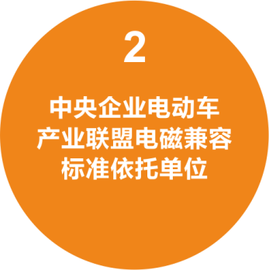
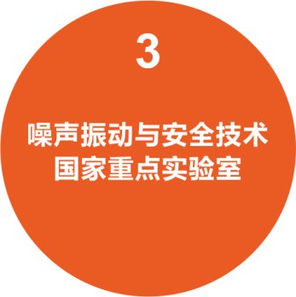
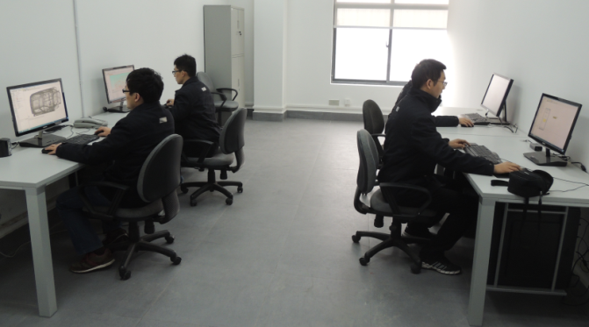



整体介绍
四大研究开发平台
4
重庆市智能网联汽车工程技术研究中心
场/路全覆盖的电磁仿真平台
Complete EM Simulation Platform
Altair电磁仿真软件“FEKO”
Altair网格处理软件“Hypermesh”
ANSYS电路仿真软件“Simplorer”
ANSYS参数提取软件“Q3D”
ANSYS电磁仿真软件“PExprt”
双工作站（512G内存） +8终端硬件平台
仿真开发平台和工作室

Slide 3
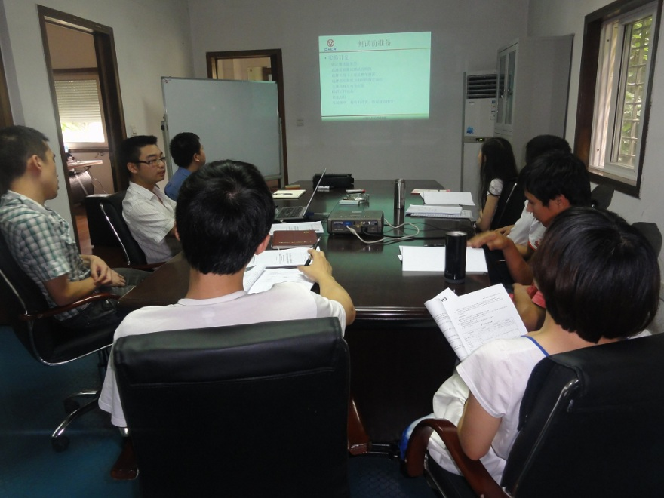
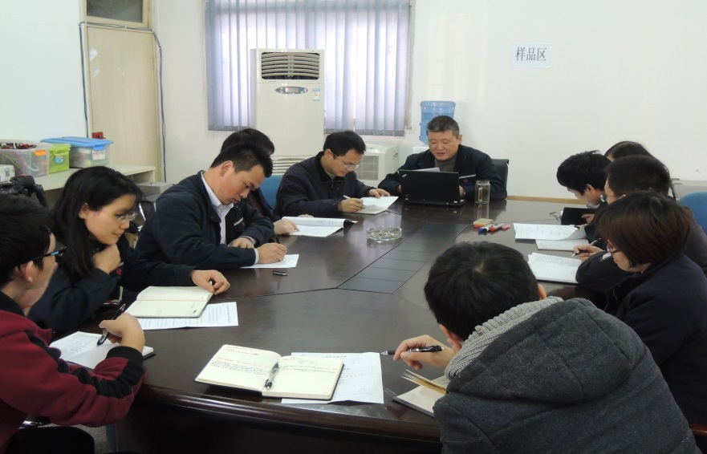
23
人汽车电磁兼容研发测试团队
拥有一个由整车企业出站博士后、德国归国博士和多名高级工程师领衔的专业技术团队

Slide 4
EMC正向开发思路
EMC性能约束条件
目标市场及目标市场的标准要求
实车性能的EMC要求
EMC性能设定
EMC性能目标
整车EMC性能设计
零部件EMC性能设计
EMC设计规范
整车EMC风险评估
零部件EMC风险评估
EMC建模与分析流程
整车EMC性能测试
零部件EMC性能测试
EMC性能测试规范
EMC性能整改
达到EMC目标要求

Slide 5
开发流程
开发阶段
目标制定
设计、审核
与风险评估
自兼容试验
与整改
公告试验
OD
DC
CC
LS
开发工作
目标市场EMC法规分析
整车目标设定与指标分解
整车EMC性能设计
整车EMC风险评估
零部件EMC技术要求
零部件EMC方案审核
实验方案设计
整车法规和自兼容实验
整车级问题排查和整改
零部件整改和整车回归
公告试验与项目性能验收
设计问题归档和项目总结
手段与
依据
对标分析
设计规范
重点风险分析结果
公告实验标准
自有数据库
仿真分析
自兼容测试规范

Slide 6

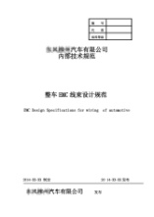
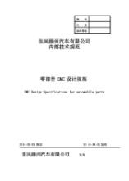
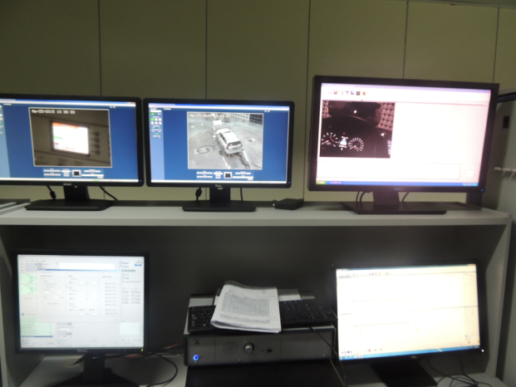
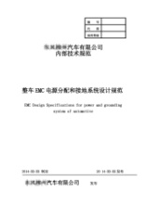
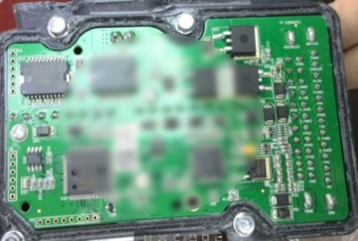
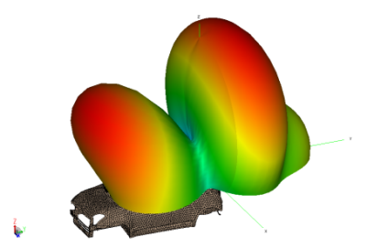
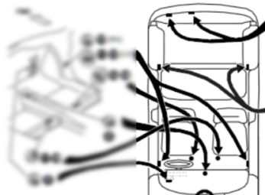
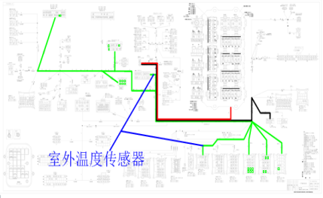
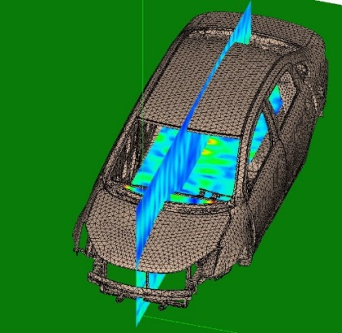
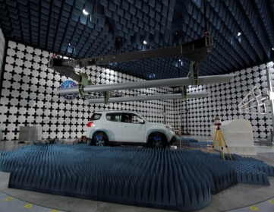
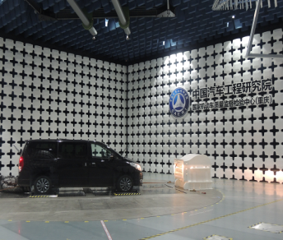
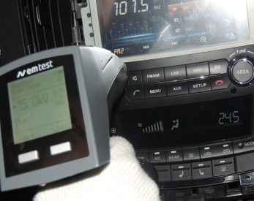
开发业务范畴
EMC目标设定
性能设计
零部件管控
性能和风险分析
摸底测试
整改回归

Slide 7
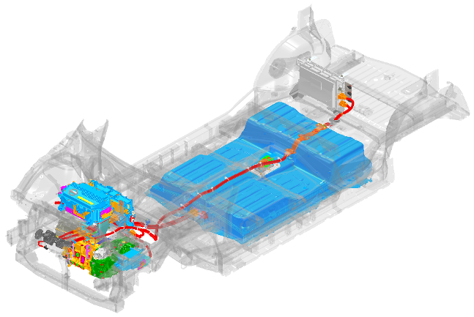
电动汽车电磁兼容要点简介
关注点
电机及控制器
DC/DC
高压线束
BMS
电动压缩机
……
车载充电机
充电器
蓄电池
转换器
逆变器
空调压缩机
高压线束
充电插头
上部
PTC加热器
电机
正面
左面
参考“日产聆风（Leaf）”
<ISO+ 视图>
Notes:
纯电动汽车是以车载电源为动力，用电机驱动车轮行驶。
与采用发动机为动力的传统车相比，高压的电驱动系统成为主要的电磁骚扰源。

Slide 8
现代汽车电磁兼容面临的问题
无 线 接 收 机 增 多
车 内 敏 感 件 增 多
控 制 器 增 多
传 感 器 增 多
双重考验
无 线 发 射 源 增 多
车内电磁条件日益恶劣
功 率 器 件 增 多
感 性 执 行 器 增 多
Notes:
与此同时，车载的无线设备、传感器等敏感设备也在不断增多，车内的电磁环境日益恶劣。
电动汽车的EMC设计及性能管控变得尤为重要。

Slide 9
电动汽车电磁兼容要点简介
零部件单体的 EMC 问题
零部件EMC性能管控
尽量降低骚扰的强度;
尽可能地提高抗骚扰的能力。
敏感件与骚扰源的布局
结构相关问题必须从结构上去解决
合理的布局
可以避免强弱电设备间的相互干扰；
可以缩短主要干扰源布线的长度，减小对外发射干扰。
良好的接地和屏蔽
可以提高系统的安全性，避免系统之间的相互干扰；
可以有效降低系统对外的辐射。
线束连接、选型与走向
Notes:
我们从两个方面 提出 纯电动汽车EMC问题的应对思路。
一方面，从零部件单体入手，降低骚扰源骚扰强度，提高敏感设备抗干扰能力；
另一方面，从整车EMC设计出发，通过合理的零部件和线束布局、良好的接地和屏蔽，应对电动汽车EMC问题。

Slide 10
项目人员组织
协作
沟通
项目经理 项目负责人
客户团队
客户
研发负责人
设计审核
仿真预测
测试负责人
性能摸底
质量负责人
专家
质量管控
体系建设
规范编写
能力建设
流程开发
风险分析
整改分析
回归验证
状态分析
团队培训
问题诊断

Slide 11
项目一般进展阶段介绍
项目对象
主机厂具体整车车型
项目周期
跟随车型开发周期
确立并满足整车EMC自兼容性能要求
确定并满足适合目标车型的EMC标准
建立EMC开发基础体系和团队

Slide 12
项目具体实施方案
第一阶段：整车和零部件目标设定
第二阶段：整车级EMC设计、审核和风险分析
第三阶段：整车法规与自兼容测试分析
第四阶段：问题排查、整改方案设计及回归验证
第五阶段：流程体系建设、项目总结、培训

Slide 13
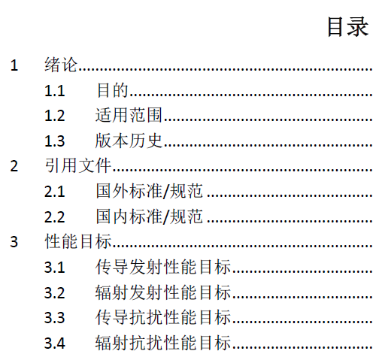
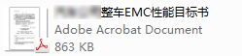

第一阶段：整车和零部件目标设定
开发阶段
项目立项-目标确定（KO-OD）
开发周期
1-2个月
零部件管控清单
输入条件
整车市场定位、性能目标说明
输出物
现有车型的常见EMC问题列表
零部件检测报告
整车电器配置方案
整车电气原理图
整车线束设计原理图
零部件功能及接口说明
零部件EMC性能管控目标
整车EMC性能管控目标
分析过程
分析过程
国家标准
国际标准
目标市场
过往车型
EMC特点
统计、分析、整理
符合目标车型特点的整车及零部件EMC性能目标
输出物模板
Notes:
整车及零部件EMC性能管控目标设定，
是依据……，
通过……来确定。
依据的标准包括电动汽车整车充电和非充电模式……

Slide 14
第二阶段：目标车型EMC状态和风险分析
整车及零部件状态分析
整车电路原理
整车配置
整车接地分布
整车线束布局
部件板级骚扰源和敏感件
部件板级走线设计
整车及零部件设计方案审核
分析过程
分析过程
开发阶段
目标确定-数据发布（OD-DC）
开发周期
2-3个月
输入条件
整车电器配置方案
整车电气原理图
整车线束设计原理图
整车接地点分布图
整车电器三维布局图
零部件接口原理图
零部件安装固定方式
天馈线类型、通信要求及布局
现有整车EMC企业规范
现有整车EMC企业设计检查表
EMC技术状态分析
零部件 | 主要接口电路参数 | 驱动负载特性 | 过电流 | 过电压 | 耐电源极性反接性能 | 耐浪涌冲击 | ……
EMC设计审核
零部件 | 功能描述 | PCB分层 | 区域划分 | 管脚分配 | 外壳屏蔽性能 | 滤波器选择 | ……

Slide 15
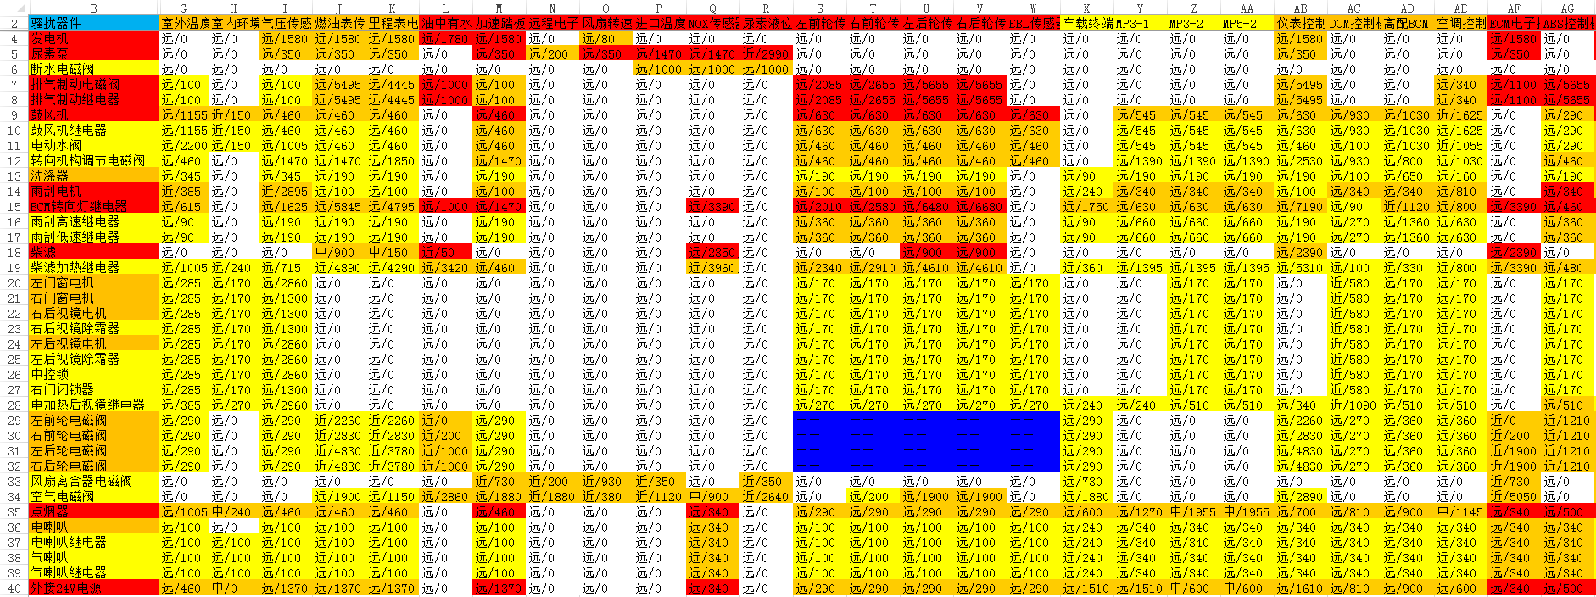

第二阶段：目标车型EMC状态和风险分析
整车及零部件设计方案审核
分析过程
骚扰与敏感设备矩阵图
分析过程
整车EMC线束设计规范
整车线束设计&零部件安装EMC检查表
整车线束设计&零部件安装EMC审核报告
整车EMC电源分配和接地系统设计规范
整车EMC技术状态分析报告
整车EMC风险分析报告
输出物
整车EMC性能开发流程
整车电源和接地系统设计规范检查表
整车电源和接地系统EMC设计评估报告
零部件EMC性能开发流程
零部件EMC设计规范
零部件EMC设计审核报告
零部件EMC设计规范检查表
零部件EMC技术状态分析报告
整车布局布线风险分析

Slide 16
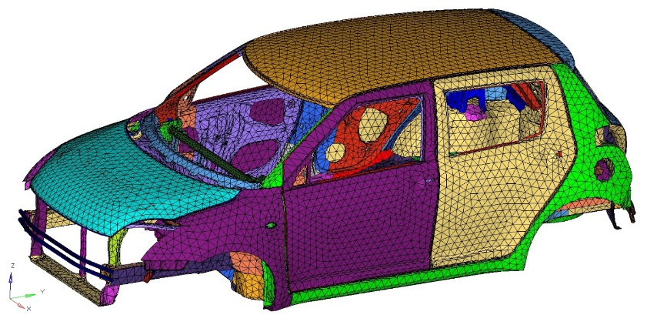
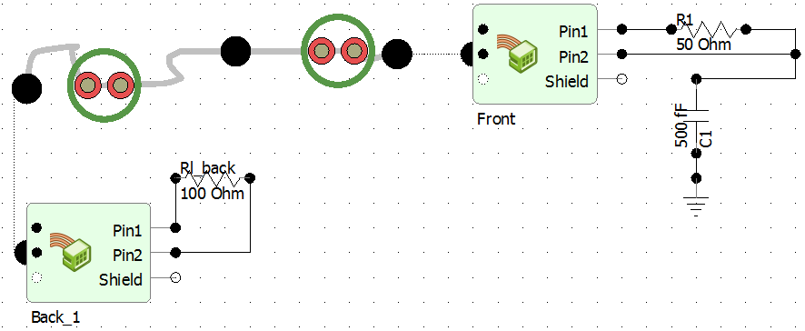
第二阶段：目标车型EMC状态和风险分析
整车EMC性能仿真分析
分析过程
分析过程
开发阶段
目标确定-数据发布（OD-DC）
开发周期
2-4个月
输入条件
整车电器配置方案
整车电气原理图
整车线束设计原理图
整车接地点分布图
整车电器三维布局图
零部件接口原理图
零部件安装固定方式
天馈线类型、通信要求及布局
整车车身CAE/CAD模型
整车线束三维模型
零部件三维外形数据文件
收音天线的安装位置与馈电位置
收音天线的几何模型及其材料参数
收音接收机的性能参数
收音机电源线、天线馈线线缆路径和材料参数
整车建模
线缆建模
电路建模

Slide 17
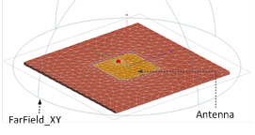
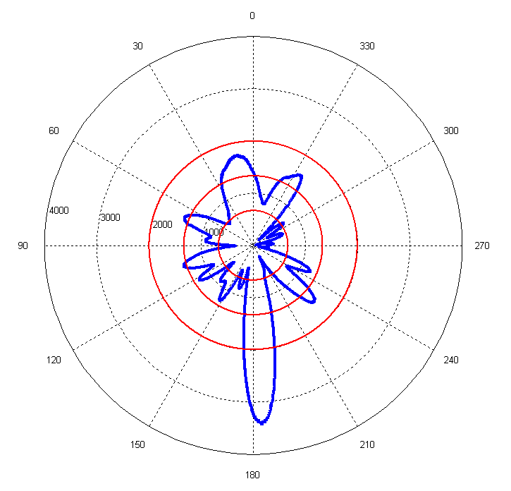
第二阶段：目标车型EMC状态和风险分析
整车EMC性能仿真分析
分析过程
分析过程
整车9k-30MHz电磁辐射骚扰仿真分析报告
整车30-1000MHz宽带电磁辐射骚扰仿真分析报告
整车高低压系统耦合仿真分析报告
整车重点控制器布局抗扰仿真分析报告
整车搭铁点设计仿真分析报告
输出物
整车EMC仿真整车模型
整车重点线束串扰仿真分析报告
整车收音机天线布局及性能优化仿真分析报告
天线建模
仿真求解
数据分析

Slide 18
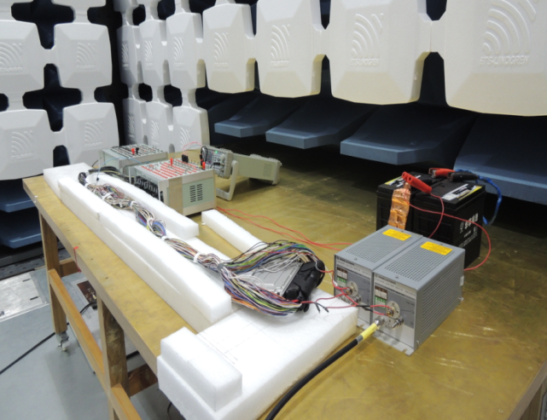
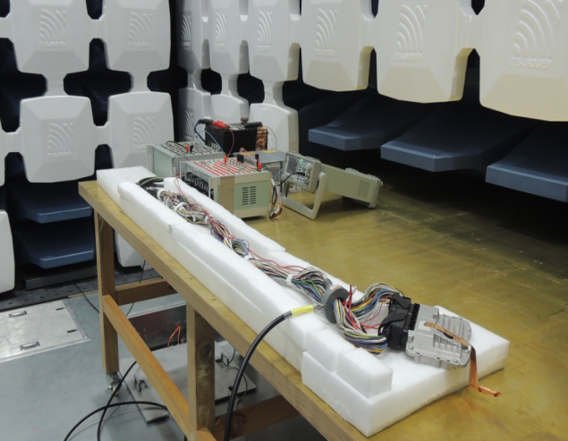
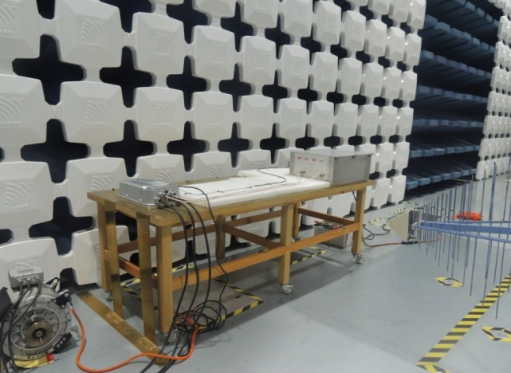
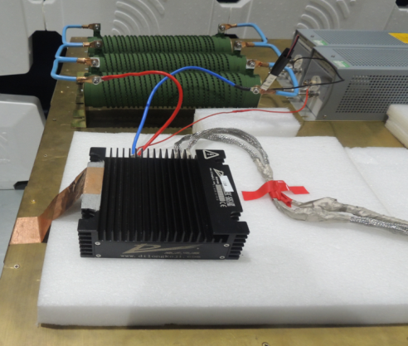
第三阶段：整车及零部件测试分析
零部件测试
测试项目
开发阶段
数据发布-变更冻结（DC-CC）
开发周期
3-6个月
输入条件
零部件EMC检测报告
零部件两套
零部件线束两套
零部件接口原理图
零部件检测报告
零部件功能及接口说明
整车电器配置方案
整车电气原理图
整车线束设计原理图
零部件执行单元两套
EMI测试项目：瞬态传导发射、辐射发射等；

Slide 19
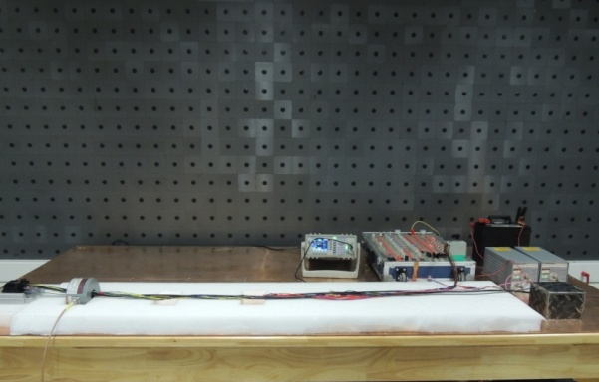
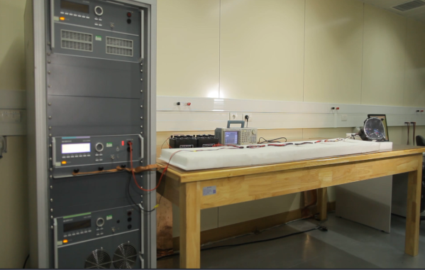
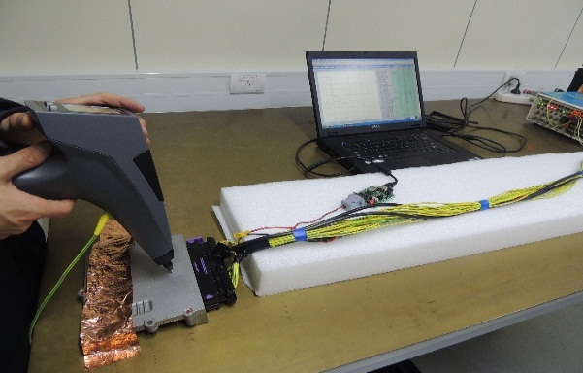
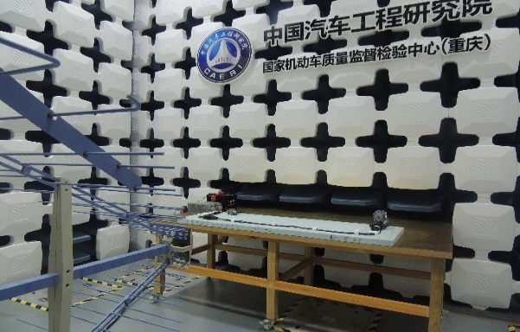
第三阶段：整车及零部件测试分析
零部件测试
测试项目
输出物
零部件EMC试验方案及审核报告
零部件EMC试验报告审核报告
零部件EMC试验不合格项整改建议
零部件EMC摸底测试方案
零部件EMC摸底测试计划
零部件EMC摸底测试报告
零部件摸底测试数据分析报告
零部件EMC测试规范
EMS测试项目：辐射抗扰度、瞬态传导抗扰度、静电放电抗扰度、大电流注入抗扰度等。
大电流注入抗扰度
瞬态传导抗扰度
静电放电抗扰度
辐射抗扰度

Slide 20
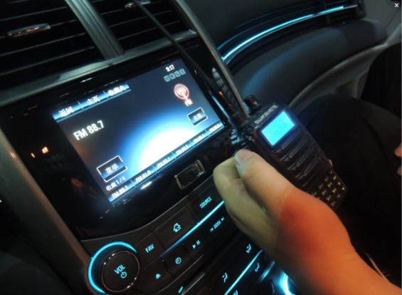
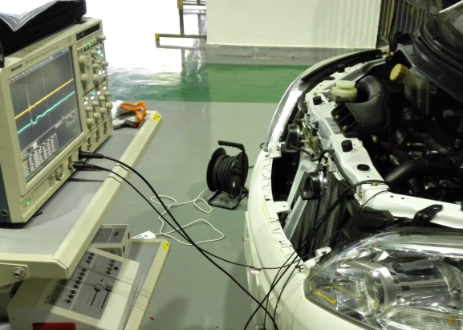
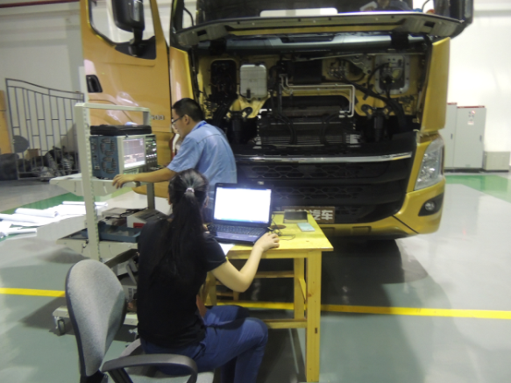
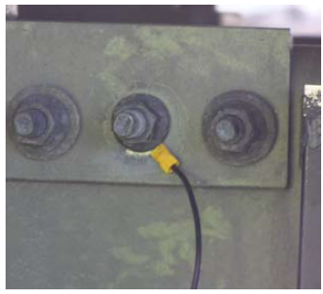
第三阶段：整车及零部件测试分析
整车测试
测试项目
开发阶段
数据发布-变更冻结（DC-CC）/样车验证
开发周期
2-4个月
输入条件
试验样车一套
整车线束一套
整车零部件一套
整车执行单元一套
零部件接口原理图
零部件检测报告
零部件功能及接口说明
整车电器配置方案
整车电气原理图
整车线束设计原理图
整车自兼容测试：整车骚扰耦合、接地布局测试等；
整车实物抗扰评价
整车瞬态传导骚扰测试
整车骚扰耦合测试
整车接地布局骚扰测试

Slide 21
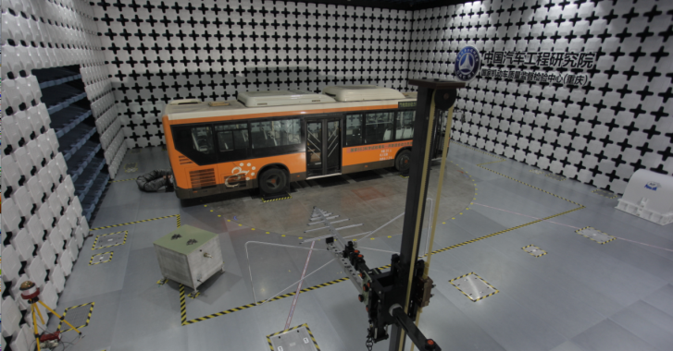
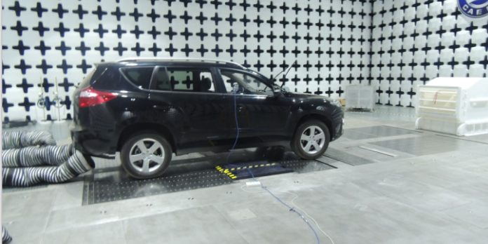
第三阶段：整车及零部件测试分析
整车测试
测试项目
输出物
整车EMC诊断试验方案
整车EMC摸底测试试验报告
整车EMC诊断试验计划
整车EMC诊断测试报告
整车诊断测试数据分析报告
整车EMC摸底测试试验方案
整车EMC摸底测试试验计划
整车摸底测试数据分析报告
整车EMC测试规范
EMI测试项目：整车电磁辐射骚扰测试、保护车载接收机的无线电骚扰测试等；
整车电磁辐射骚扰测试
保护车载接收机的无线电骚扰测试

Slide 22
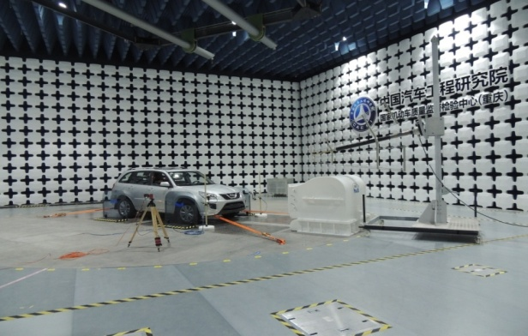
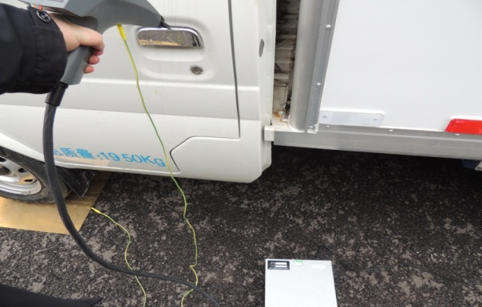
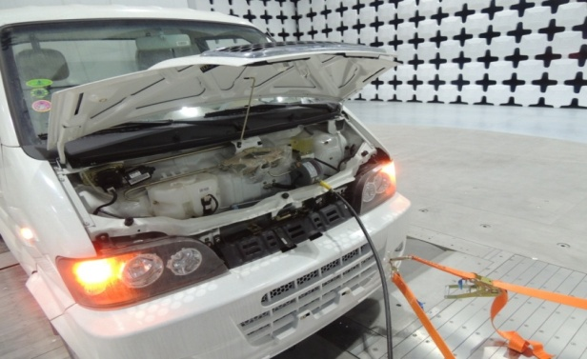
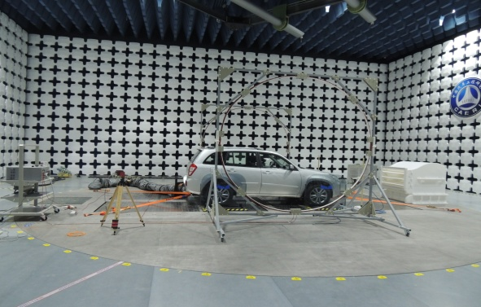
第三阶段：整车及零部件测试分析
整车测试
测试项目
输出物
整车EMC诊断试验方案
整车EMC摸底测试试验报告
整车EMC诊断试验计划
整车EMC诊断测试报告
整车诊断测试数据分析报告
整车EMC摸底测试试验方案
整车EMC摸底测试试验计划
整车摸底测试数据分析报告
整车EMC测试规范
EMS测试项目：整车辐射抗扰度、整车车载发射器模抗扰度、整车大电流注入抗扰度、整车静电放电抗扰度、整车磁场线圈抗扰度等。
整车辐射抗扰度
整车静电放电抗扰度
整车大电流注入抗扰度
整车磁场线圈抗扰度

Slide 23
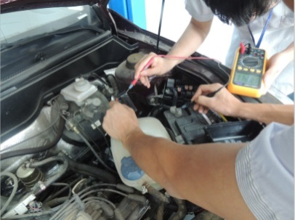
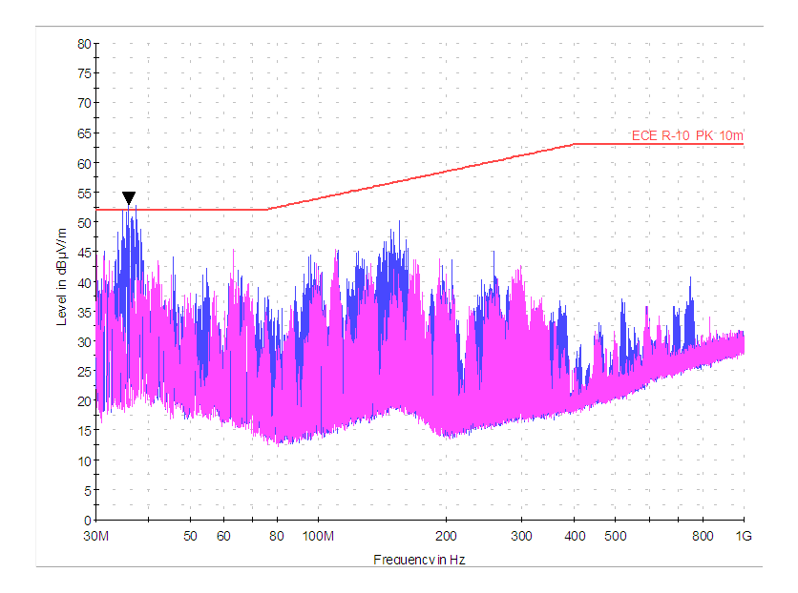
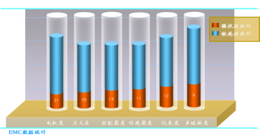
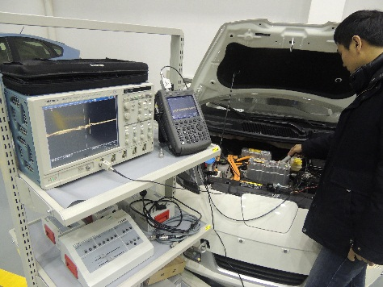
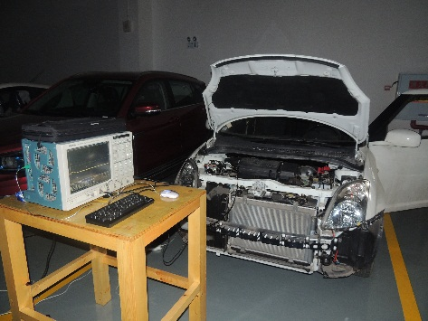
第四阶段：整车EMC整改分析及回归验证
开发阶段
数据发布-变更冻结（DC-CC）/样车验证
开发周期
2-6个月
输入条件
试验样车一台
整车零部件两套
整车线束两套
整车执行单元两套
零部件接口原理图
零部件检测报告
零部件功能及接口说明
整车电器配置方案
整车电气原理图
整车线束设计原理图
分析过程
问题统计
分析整改
回归验证
.
1、屏蔽？
2、接地？
3、滤波？
具体问题具体分析
1、整改后测试是否通过
2、实车出现的实际问题是否得到解决
3、经验总结
1、EMI问题？
2、EMS问题？
3、敏感源统计
4、骚扰源统计
5、线束干扰统计
输出物
整车EMC测试问题清单
不合格项定位测试报告
整改后回归试验报告
不合格项整改方案
不合格项定位测试

Slide 24
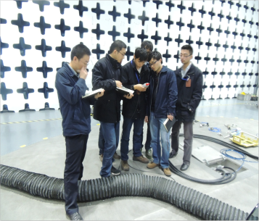
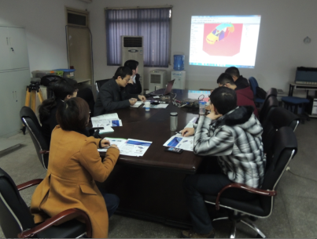

第五阶段：流程体系建设、项目总结和培训
开发阶段
变更冻结-投产签署（CC-LS）
开发周期
3-6个月
输入条件
无
输出物
EMC测试、标准培训
EMC开发流程培训
EMC整改培训
EMC开发流程体系文件
1
2
3
1、EMC测试方法培训
2、EMC测试标准培训
1、EMC开发流程培训
1、EMC设计、整改培训

Slide 25
















中国汽研服务的部分客户

Slide 26
良好的EMC性能来源于充分的前期设计和分析
“亡羊补牢”莫若“防患于未然”
正向开发 少走弯路 系统视角 游刃有余

